Slide 1



TEXT SUMMARIZATION WITH BART-LARGE +LORA
PARAMETER-EFFICIENT FINE-TUNING FOR ABSTRACTIVE SUMMARIZATION
FINAL PROJECT KECERDASAN BUATAN (LANJUT)
Kelompok 6
1. 23.61.0266 Satria Irfan Prayoga (Amikom Yogyakarta)
2. 23.61.0256 Latif Ibrahim (Amikom Yogyakarta)
3. 2303010099 Ivan Harpan Nurhakim (Univ. Perjuangan)
4. 2303010112 Akmal Khalid (Univ. Perjuangan)

Slide 2


Latar Belakang
Peningkatan data teks digital, terutama berita, menciptakan kebutuhan akan sistem peringkasan yang efisien. Peringkasan teks (text summarization) menjadi solusi krusial dalam Kecerdasan Buatan dan NLP.
Model transformer besar seperti BART unggul dalam peringkasan abstraktif, namun membutuhkan sumber daya komputasi tinggi untuk fine-tuning.

Slide 3

Solusi: LoRA untuk Efisiensi
Parameter-Efficient Fine-Tuning (PEFT)
Performa Optimal
Mempertahankan performa model BART-Large sambil mengurangi biaya komputasi secara signifikan.
LoRA memungkinkan fine-tuning dengan melatih sebagian kecil parameter tambahan.
Penerapan
Mengimplementasikan BART-Large dengan LoRA untuk peringkasan teks berita.

Slide 4

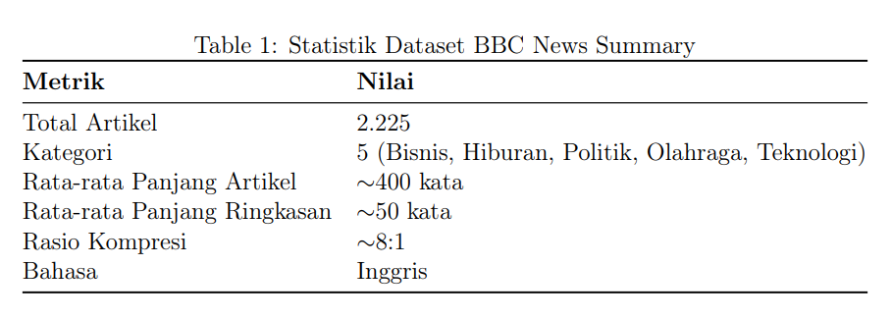
Dataset
Dataset yang digunakan adalah BBC News Summary Dataset dari Kaggle. Terdiri dari artikel berita berbahasa Inggris dan ringkasan manual.
Cocok untuk pelatihan dan pengujian tugas peringkasan teks abstraktif.
Sumber: Kaggle - BBC News Summary Dataset
URL: https://www.kaggle.com/datasets/pariza/bbc-news-summary

Slide 5


Metode
Metode yang digunakan dalam project ini mengikuti alur kerja sistem deep learning yang komprehensif, mulai dari pengolahan data hingga evaluasi performa model . Fokus utama penelitian ini adalah penerapan Parameter-Efficient Fine-Tuning (PEFT) menggunakan teknik Low-Rank Adaptation (LoRA) untuk meminimalkan penggunaan sumber daya komputasi.

Slide 6
Metodologi: Alur Pengerjaan Project
01
02
Pengumpulan Dataset
Pra-pemrosesan Data
Mengambil BBC News Summary Dataset dari Kaggle (2.225 artikel, 5 kategori).
Pembersihan NaN dan penghapusan outlier (IQR) untuk kualitas data.
03
04
Tokenisasi
Konfigurasi LoRA
Menggunakan tokenizer BPE BART (max 512 token artikel, 128 token ringkasan).
Menyuntikkan matriks peringkat rendah (rank r=8) pada lapisan query (Q) dan value (V) dengan α=32 dan dropout 0,1.
05
06
Fine-Tuning
Evaluasi
Melatih model dengan optimizer AdamW, learning rate 1x10^-4, warmup 100 langkah, 10 epoch.
Mengukur performa dengan metrik ROUGE-1, ROUGE-2, dan ROUGE-L.

Slide 7
Arsitektur Model dan Sistem
Sistem ini berbasis model BART-Large, sebuah arsitektur sequence-to-sequence yang menggabungkan bidirectional encoder dan auto-regressive decoder yang masing-masing terdiri dari 6 lapisan transformer .
Untuk meningkatkan efisiensi, dilakukan modifikasi pada mekanisme attention sebagai berikut:
Pembekuan Bobot: Seluruh bobot asli model BART-Large sebesar 406.290.432 parameter dibekukan (frozen), sehingga tidak ada pembaruan pada bobot dasar selama pelatihan.
Penyisipan LoRA: Matriks dekomposisi peringkat rendah B ∈ R d×r dan A ∈ R r×k disisipkan ke dalam lapisan attention. Pembaruan bobot (∆W) direpresentasikan sebagai W = W0 + BA [1].

Slide 8



Efisiensi Parameter dan Generasi
Efisiensi Parameter
Optimasi Memori
Mekanisme Generasi
Mengurangi parameter yang dilatih menjadi 2,4 juta (0,58% dari total).
Kebutuhan memori penyimpanan turun dari 1,5 GB menjadi 10–20 MB.
Ringkasan dihasilkan menggunakan strategi beam search (lebar beam 4, no-repeat n-gram size 3, penalti panjang α=2.0).

Slide 9
Low-Rank Adaptation (LoRA)
LoRA merupakan teknik fine-tuning efisien yang membekukan bobot asli model dan hanya melatih matriks tambahan berpangkat rendah.
Formulasi Matematis LoRA
Untuk bobot awal W0 ∈ Rd×k, pembaruan bobot dinyatakan sebagai:
W = W0 + ∆W = W0 + BA (1)
dengan B ∈ Rd×r dan A ∈ Rr×k, di mana r ≪ min(d, k). Selama pelatihan, W0
dibekukan dan hanya A serta B yang diperbarui

Slide 10
Implementasi Sistem
Lingkungan & Tools
Python 3.9
Google Colaboratory
PyTorch
HuggingFace Transformers
PEFT (LoRA)
Proses Fine-Tuning
Model facebook/bart-large sebagai dasar. Adapter LoRA disisipkan pada lapisan attention query dan value. Pelatihan 10 epoch dengan AdamW.

Slide 11
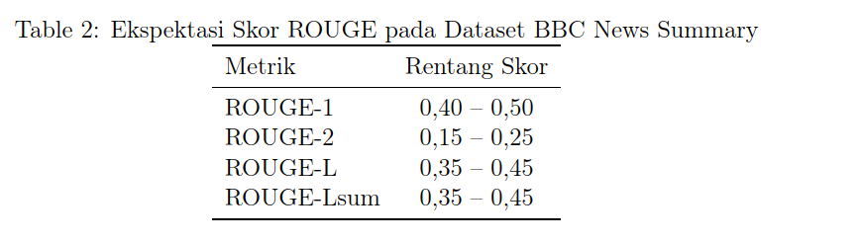
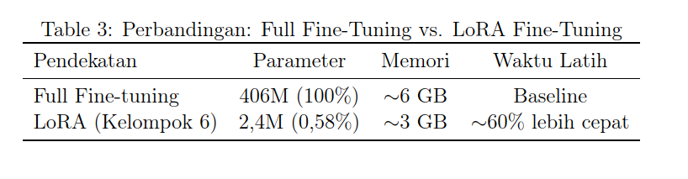
Hasil Pengujian
Hasil Evaluasi
Berdasarkan pengujian pada dataset BBC News Summary, performa model menunjukkan
hasil yang kompetitif sebagai berikut:
Perbandingan Efisiensi Komputasi
Selain performa metrik, penerapan LoRA memberikan peningkatan efisiensi yang sig-
nifikan dibandingkan dengan full fine-tuning:

Slide 12
Analisa Hasil: Keunggulan LoRA
Efisiensi Parameter
Kecepatan Komputasi
Hanya melatih 0,58% parameter (2,4 juta dari 406 juta).
Waktu pelatihan terpangkas sekitar 60%, mempercepat iterasi.
Optimasi Memori
Regularisasi
Kebutuhan penyimpanan adapter LoRA hanya 10–20 MB (pengurangan 98,7%).
Batasan low-rank mencegah overfitting selama adaptasi tugas spesifik.

Slide 13
Kesimpulan
Pekerjaan ini menunjukkan bahwa fine-tuning yang efisien secara parameter menggunakan
LoRA dapat mencapai performa kompetitif pada peringkasan teks abstraktif sekaligus
secara drastis mengurangi kebutuhan komputasi. Dengan melatih hanya 0,58% dari pa-
rameter model, kami mencapai skor ROUGE yang sebanding dengan full fine-tuning
dengan
• 99,42% lebih sedikit parameter yang dapat dilatih
• Pengurangan 98,7% pada kebutuhan penyimpanan
• Pengurangan waktu pelatihan sekitar 60%
• Degradasi performa yang minima
Pendekatan LoRA sangat berharga untuk:
1. Lingkungan dengan sumber daya terbatas
2. Prototyping dan eksperimen cepat
3. Penerapan (deployment) beberapa model spesifik-tugas secara efisien
4. Skenario pembelajaran berkelanjutan (continuous learning)
5. Penerapan pada perangkat edge

Slide 14
TERIMA KASIH
ATAS WAKTUNYA

